Slide 1
Архітектура 14-16ст.
Підготувала
Учениця I курсу
Фізико-математичного класу
Лазор Марія

Slide 2
Яскравим прикладом архітектурного мистецтва польсько-литовської доби є забудова Львова.
Львів був оточений кріпосною стіною з вежами і ровом заповненими водою. На території міста розташовувалися будівлі міської ратуші, православні й католицькі храми.

Slide 3
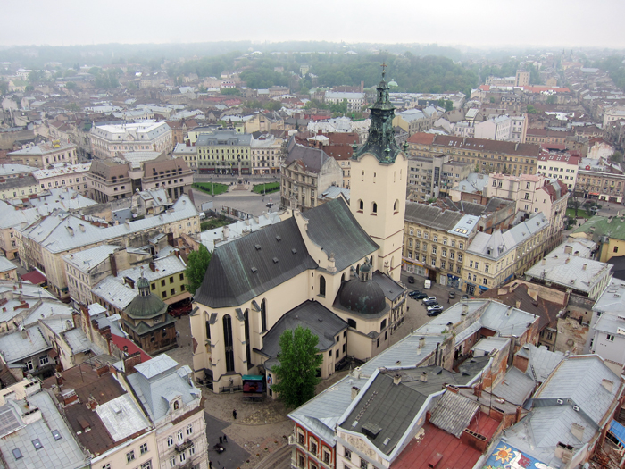
Вулиці забудовуються в основному триповерховими будівлями, які тісно притискаютьсяодин до одного. Гостро відчувається присутність готики. У готичному стилі побудований Латинський собор.

Slide 4
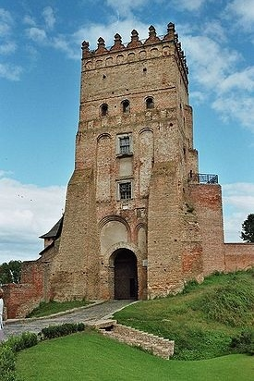
Пам'яткою оборононої архітектури в Україні є замок Любарта,у Луцьку.
Луцький замок складався з
двох частин - Верхнього замку
і Нижнього.На жаль, до наших
днів дійшов лише Верхній
замок, від Нижнього залиши-
лися лише руїни.

Slide 5
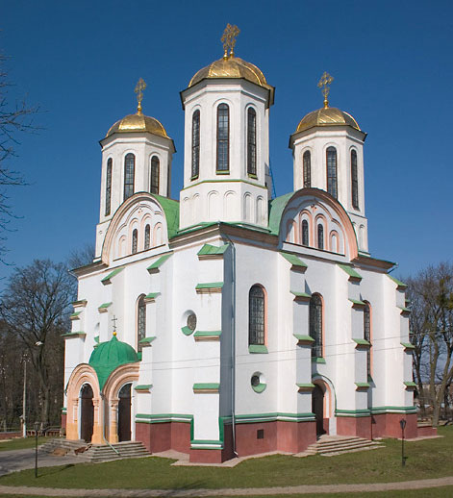
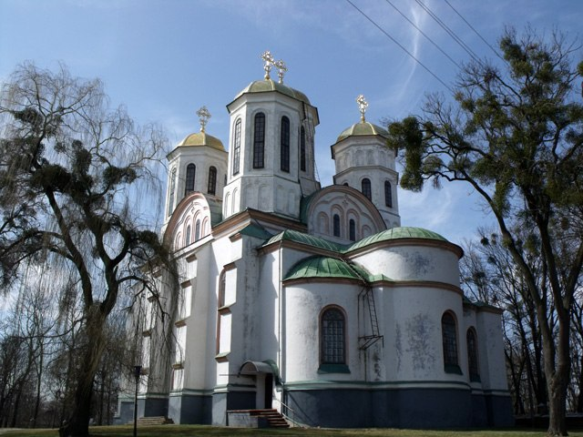
Українські замки зазвичай зводили
в зручних для оборони місцях,де
раніше вже стояли укріплення.До
оборони були пристосовані й культові
споруди. Наприклад,Богоявленська
церква Острозького замку
мала масивну стінку ,
оснащену бійницями.

Slide 6
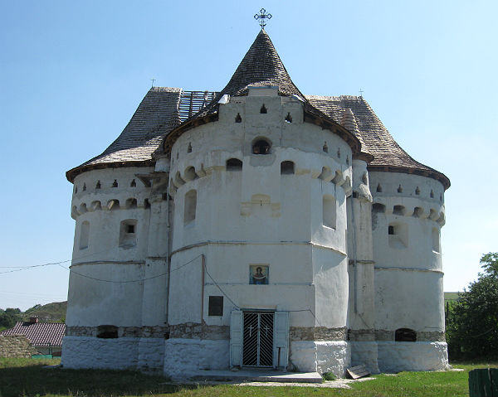
Типовим прикладом церкви-фортеці є Покровська фортеця в Сутковцях (XV ст.).

Slide 7
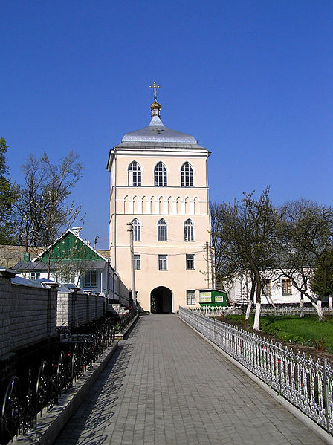
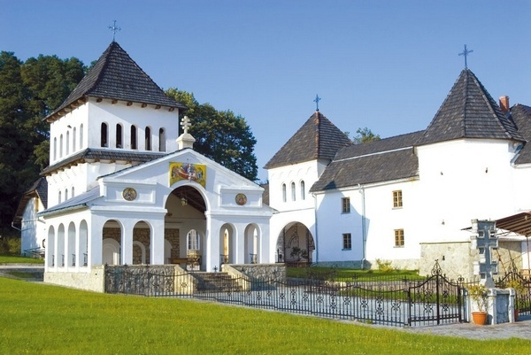
Під впливом західної архітектури почали споруджувати безбанні храми. Було збудовано багато монастирів: Києво-Печерський, Дерманський, Унівський, Троїцький.
Дерманський монастир
Унівський монастир

Slide 8
Розвиток української архітектури 14-16 століть пов'язаний із зростанням міст. Все більше створюється архітектура світського спрямування - палаци, дорогі будинки для заможних купців і ремісників, ратуші.

Slide 9
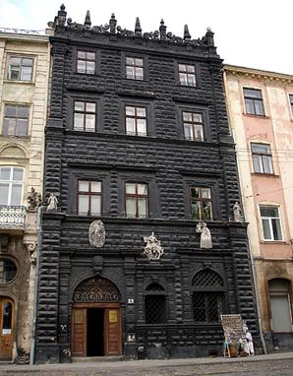
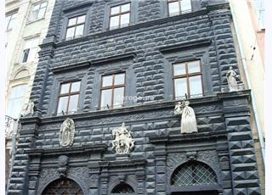
Однією з найважливіших, архітектурних пам'яток у Львові, є «Чорна кам'яниця». Будівля прикрашена в стилі італійського ренесансу - діамантовим рустом і різьбленням.

Slide 10
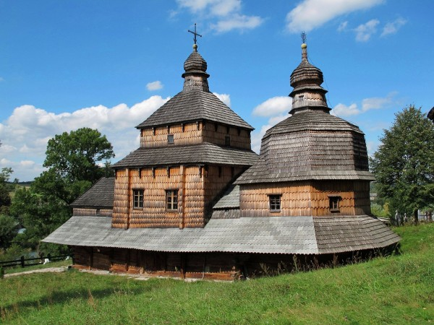
У XV ст. архітектура все частіше повертається до київських традицій. Будуються дерев'яні храми,наприклад, церква Святого Духа в Петеліче.

Slide 11
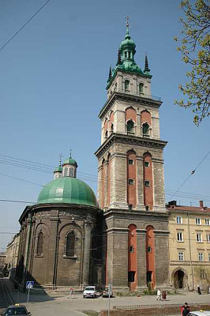
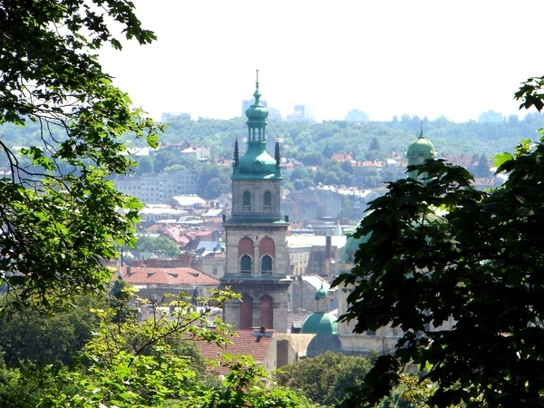
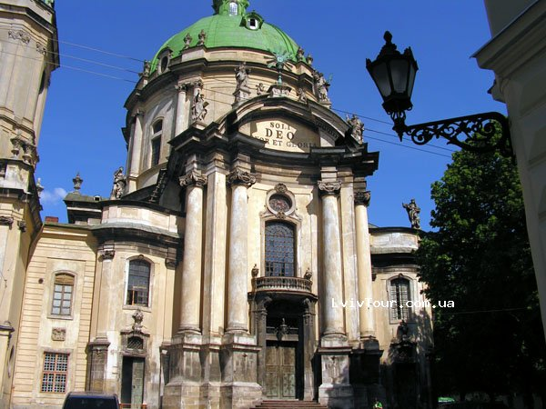
Із середини 16 ст.в українській
архітектурі відчувається вплив мистецтва
Відродження.Воно поєднувалося з
українськими традиціями.Прикладом
цього є ансамбль Львова,що складається
з Успенської церкви , високої дзвіниці та
каплиці Трьох святителів.

